Slide 1
Κλιματικές Ζώνες
Κεφάλαια 10- 11

Slide 2
Κλίμα
Οι κλιματικές συνθήκες (βροχή, υγρασία, χιόνι, ηλιοφάνεια κτλ) που επικρατούν για μεγάλο χρονικό διάστημα σε έναν τόπο λέμε ότι καθορίζουν το κλίμα της περιοχής αυτής.

Slide 3
Καιρός
Αντιθέτως όταν οι συνθήκες αυτές επικρατούν για μικρό χρονικό διάστημα λέμε ότι αποτελούν τον καιρό του μέρους αυτού.

Slide 4
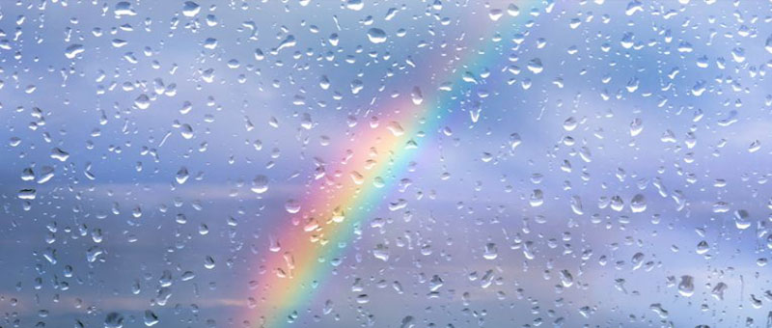

Slide 5
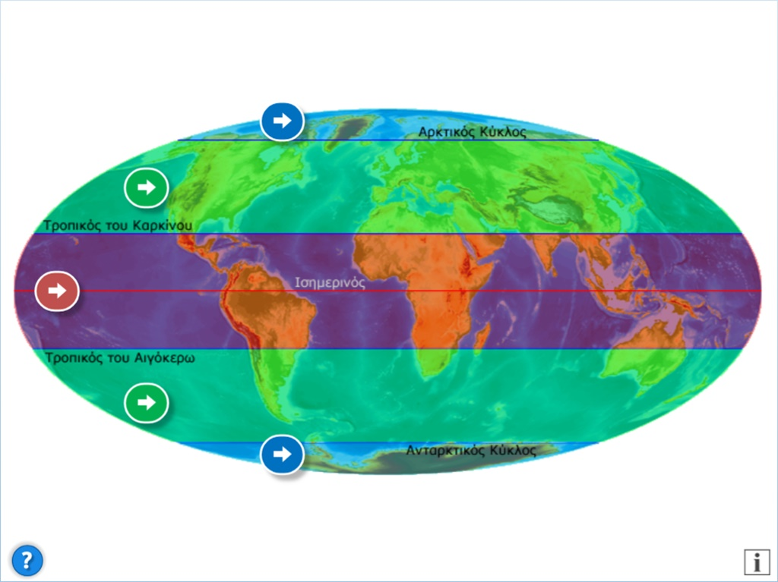
Κλιματικές ζώνες

Slide 6
Παράγοντες που επηρεάζουν το κλίμα
Ο βασικότερος παράγοντας που καθορίζει το κλίμα μιας περιοχής είναι η θέση της επάνω στον πλανήτη και συγκεκριμένα πόσο κοντά η μακριά από τον Ισημερινό βρίσκεται, δηλαδή το γεωγραφικό της πλάτος.

Slide 7
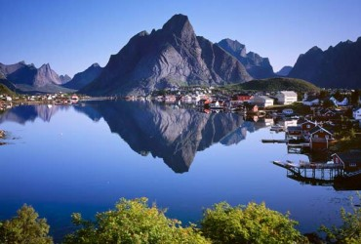
Υψόμετρο
Ένας άλλος παράγοντας είναι το υψόμετρο, δηλαδή πόσο ψηλότερα βρίσκεται από την επιφάνεια της θάλασσας.

Slide 8
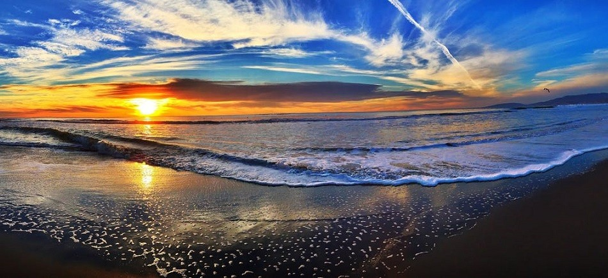
Απόσταση από την θάλασσα
Άλλος βασικός παράγοντας είναι η απόσταση που έχει αυτή η περιοχή από την θάλασσα. Οι περιοχές που βρίσκονται κοντά στην θάλασσα έχουν πάντα ηπιότερο κλίμα.

Slide 9
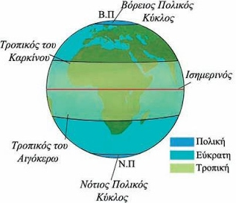
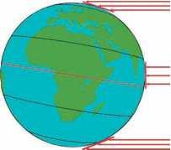
Κλιματικές Ζώνες
Η Γη χωρίζεται χονδρικά σε τρεις κλιματικές ζώνες.

Slide 10
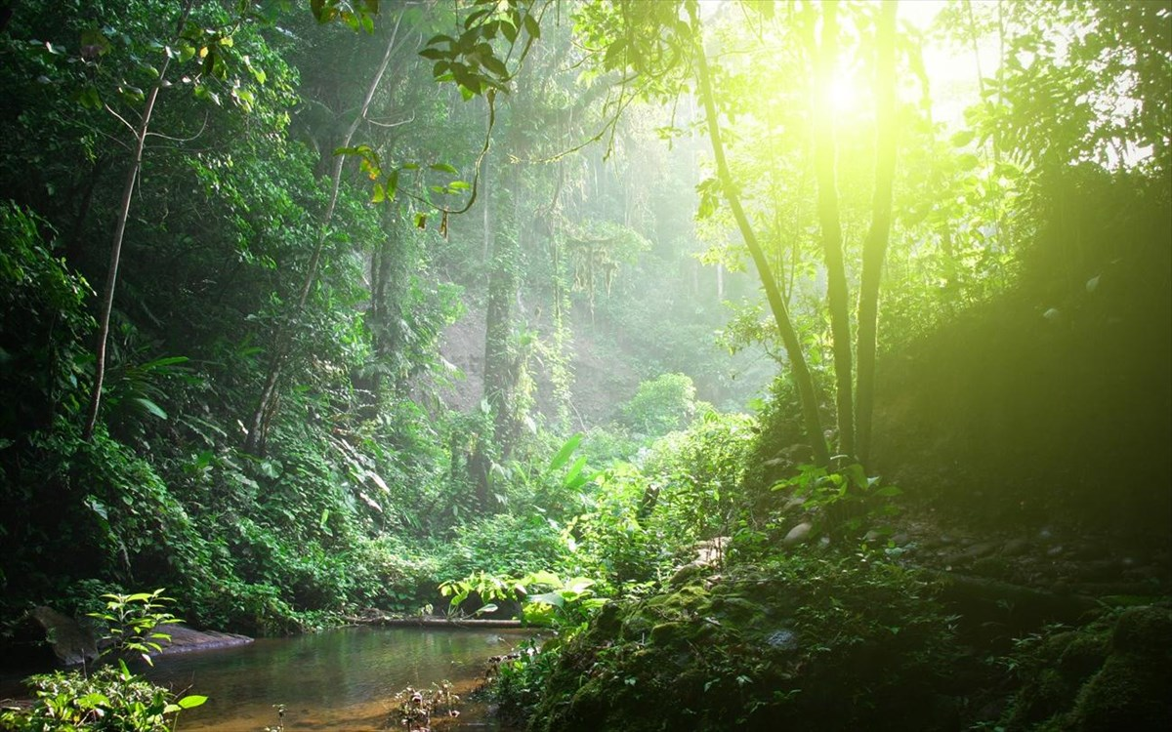
Τροπική Ζώνη
Η ζώνη που βρίσκεται γύρω από τον Ισημερινό είναι η θερμότερη καθώς δέχεται κάθετα τις ακτίνες του ηλίου όλο τον χρόνο. Η ζώνη αυτή ονομάζεται Τροπική.

Slide 11
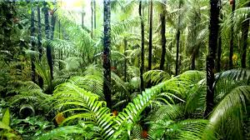
Τροπική Ζώνη
Στην Τροπική ζώνη η θερμοκρασία είναι πάνω από 20^{ο} C όλο τον χρόνο. Έχει περιόδους πολλών βροχών και περιόδους ξηρασίας. Έχει περίπου ίση διάρκεια ημέρας και νύχτας όλο τον χρόνο.

Slide 12
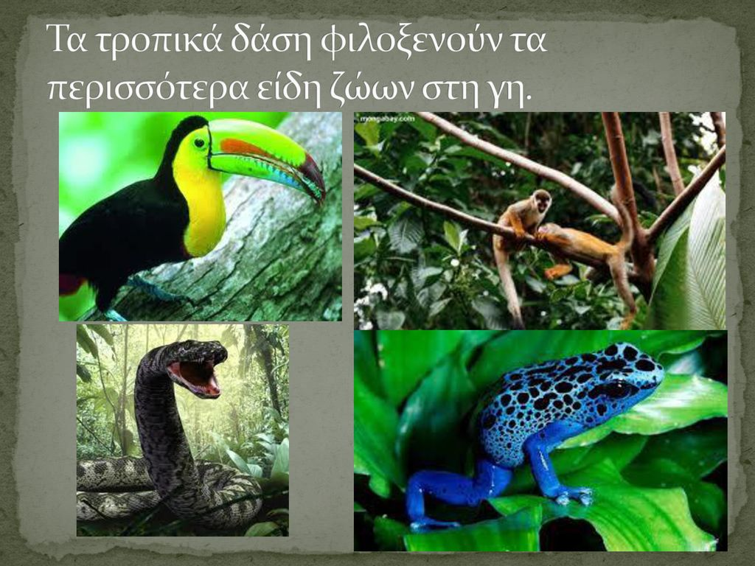
Τροπική Ζώνη
Σε αυτή τη ζώνη αναπτύσσονται τα τροπικά δάση, όπου συναντώνται πίθηκοι, φίδια και τροπικά πουλιά.

Slide 13
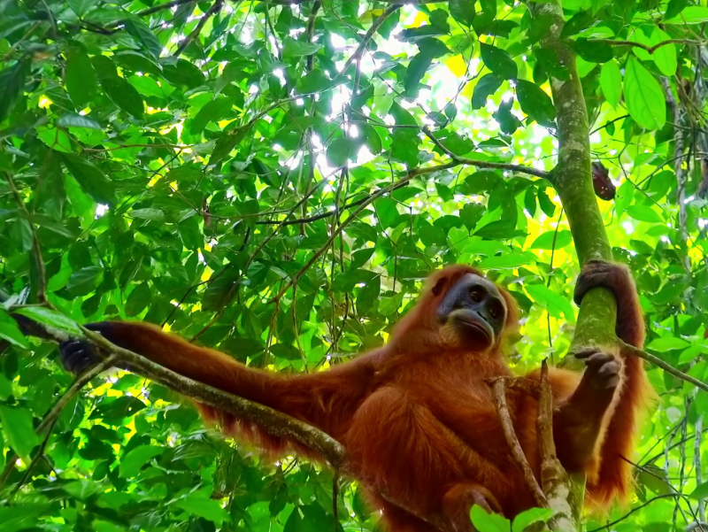
Τροπική Ζώνη

Slide 14
Τροπική Ζώνη
Επίσης αναπτύσσεται (σε άλλα σημεία) η Σαβάνα που αποτελείται από φοίνικες, κάκτους και μικρά φυλλοβόλα δέντρα με μικρά φύλλα και αγκάθια. Εδώ ζουν ελέφαντες, τίγρεις, ζέβρες, λιοντάρια κτλ.

Slide 15
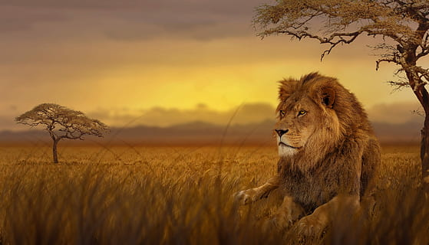
Τροπική Ζώνη

Slide 16
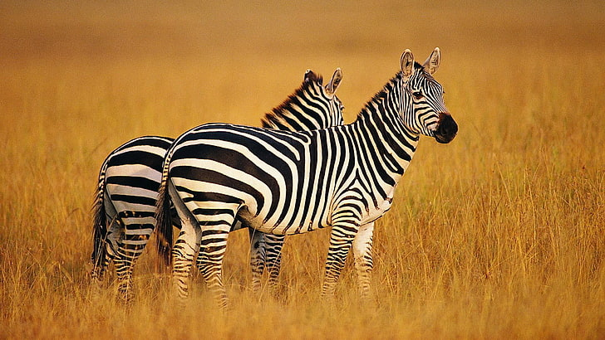
Τροπική Ζώνη

Slide 17
Εύκρατη ζώνη
Η εύκρατη ζώνη χαρακτηρίζεται από την εναλλαγή των εποχών και τις μεγάλες μεταβολές στην θερμοκρασία ανάλογα με την εποχή, συγκεκριμένα έχει βροχερούς χειμώνες και ζεστά καλοκαίρια. Επίσης έχει μεγαλύτερη ημέρα το καλοκαίρι και μεγαλύτερη νύχτα τον Χειμώνα.

Slide 18
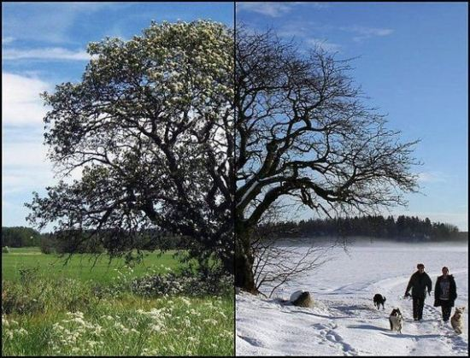
Εύκρατη ζώνη

Slide 19
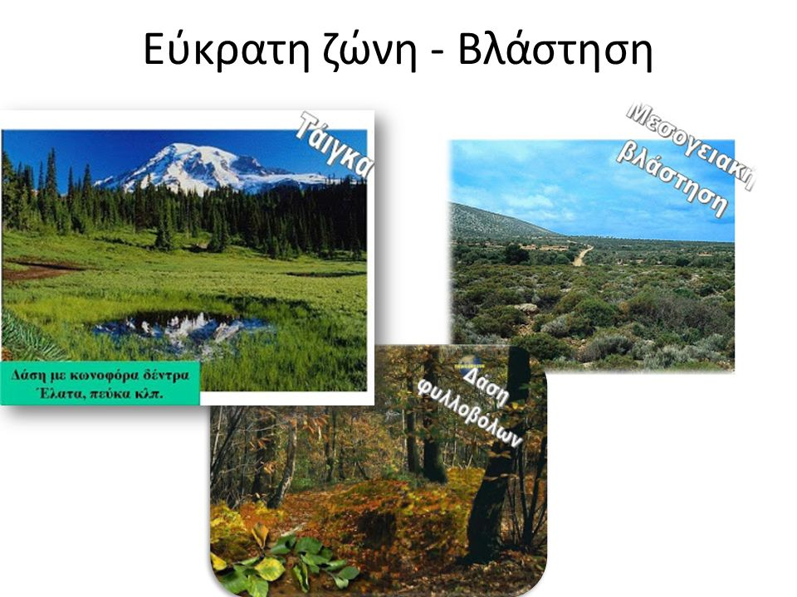
Εύκρατη ζώνη
Στην Εύκρατη ζώνη συναντάμε διάφορες φυτικές διαπλάσεις.

Slide 20
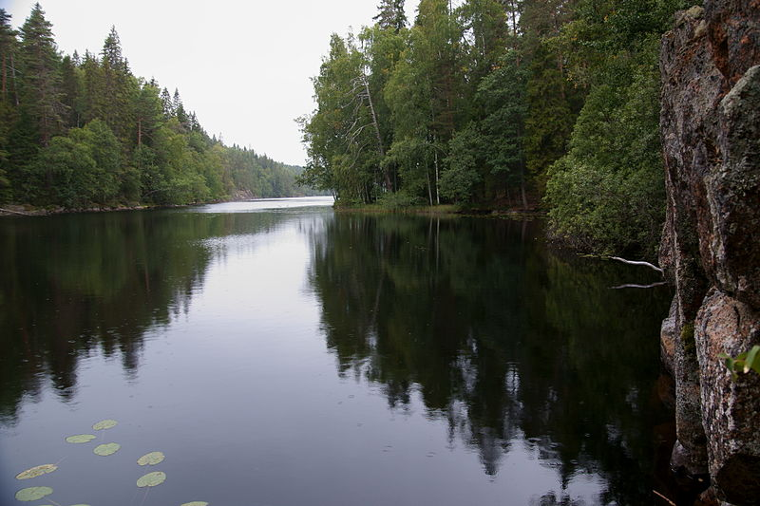
Εύκρατη ζώνη
Την Τάιγκα: δάση από πεύκα έλατα κτλ.

Slide 21
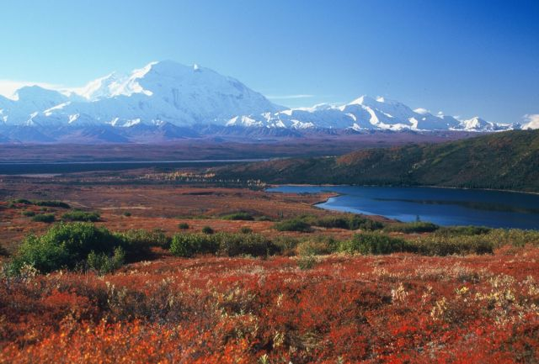
Εύκρατη ζώνη
Την Τούνδρα: ψυχρές πεδιάδες χωρίς δέντρα και έντονη βλάστηση λόγω ψύχους. Εκεί αναπτύσσονται βρύα και λειχήνες κ.α.

Slide 22
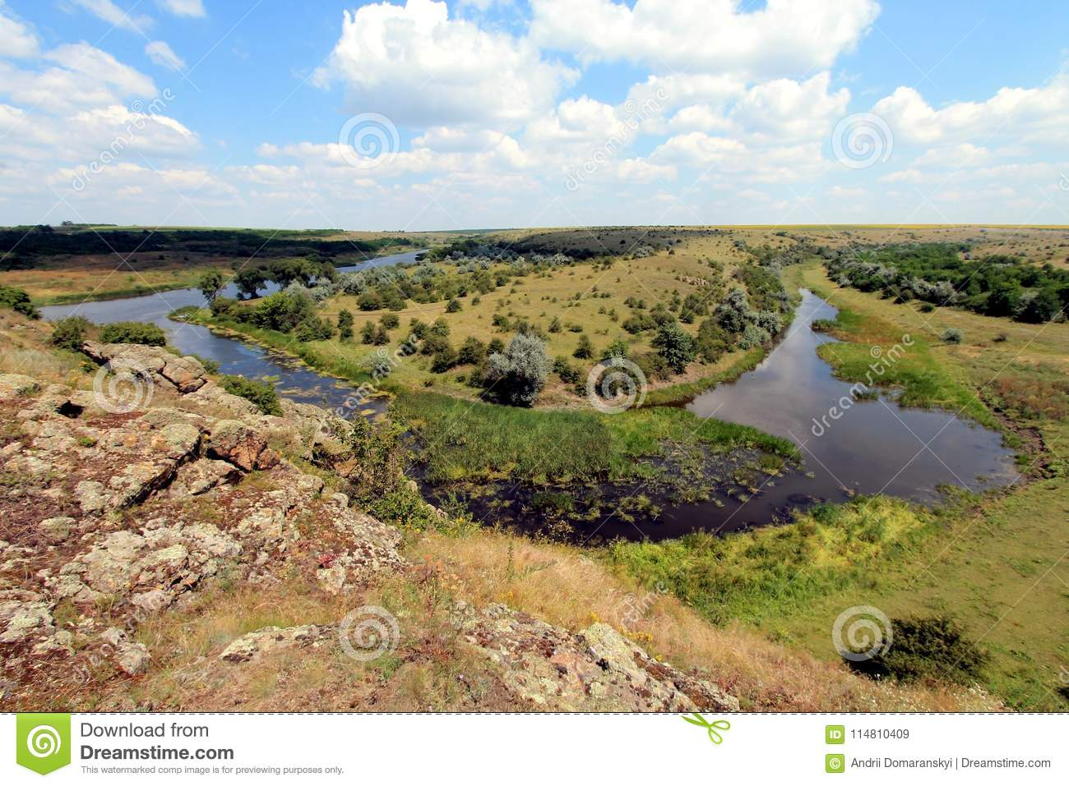
Εύκρατη Ζώνη
Τις Στέπες: λιβάδια με ξηρό κλίμα και χαμηλή βλάστηση.

Slide 23
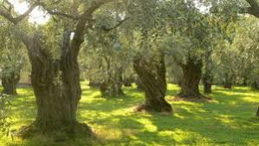
Εύκρατη Ζώνη
Μεσογειακή βλάστηση: (ελιές, αμπέλια)

Slide 24
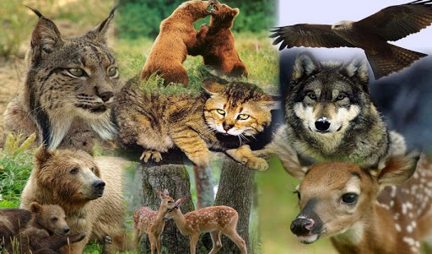
Εύκρατη Ζώνη
Στην Ζώνη αυτή συναντάμε μεγάλη ποικιλία ζωικών ειδών. Τα κατοικίδια και τα άγρια που ζουν ελεύθερα στην φύση.

Slide 25
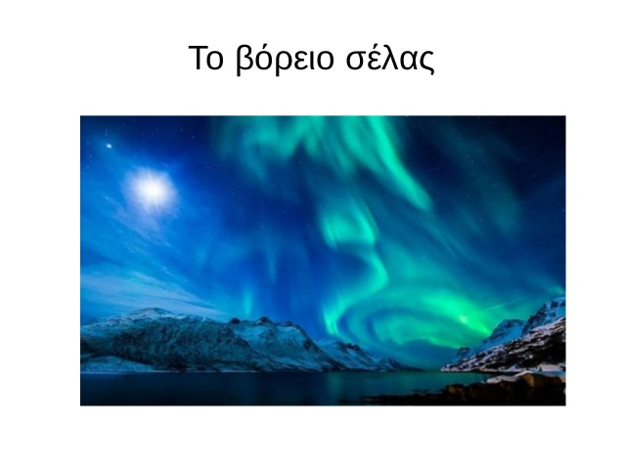
Πολική Ζώνη
Στην Πολική ζώνη η θερμοκρασία είναι κάτω από τους 10^{ο} C όλο τον χρόνο. Σχεδόν καθόλου βροχές. Έχει 6 μήνες ημέρα και 6 μήνες νύχτα.

Slide 26
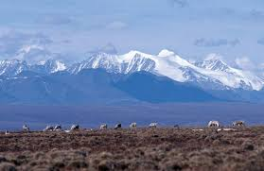
Πολική Ζώνη
Στην Ζώνη αυτή συναντάμε την φυσική διάπλαση της Τούνδρας μόνο το Καλοκαίρι.

Slide 27
Πολική Ζώνη
Από ζωικούς οργανισμούς στην ζώνη αυτή ζουν τάρανδοι, λύκοι, πολικές αλεπούδες και αρκούδες και άλλα πολικά ζώα.

Slide 28
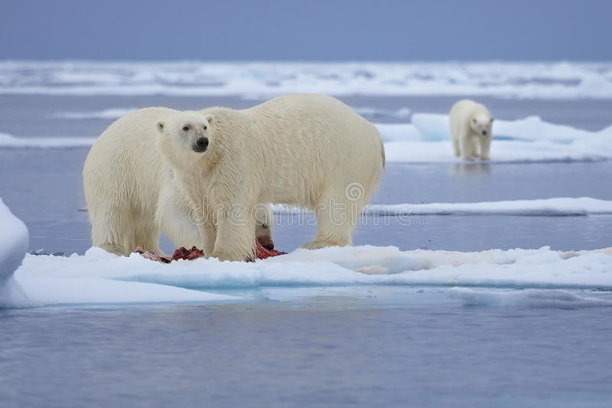
Πολική Ζώνη

Slide 29
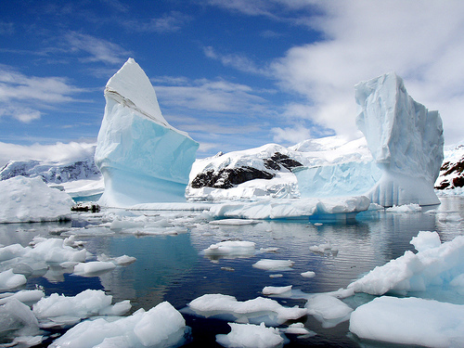
Αυτά για Σήμερα!

